Slide 1

BÀI 27
THỰC HÀNH ĐO NĂNG LƯỢNG NHIỆT BẰNG JOULEMETER

Slide 2
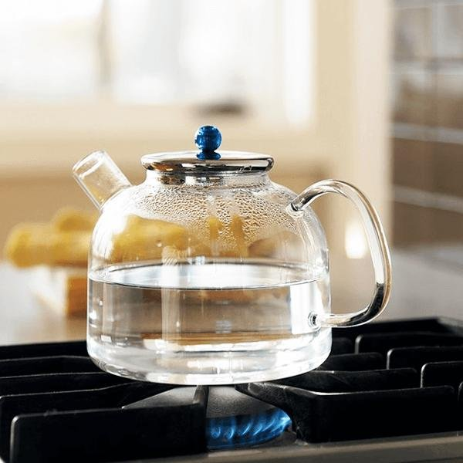
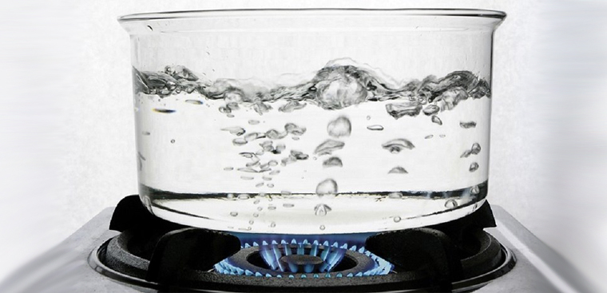
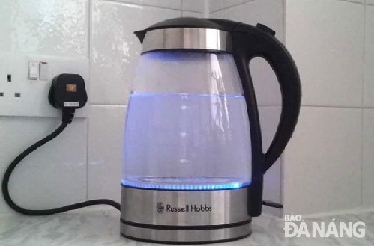
Khi muốn đun sôi một lượng nước xác định cần cung cấp bao nhiêu năng lượng nhiệt? Làm thế nào để đo được năng lượng nhiệt đó?

Slide 3
TÁC DỤNG CỦA DÒNG ĐIỆN
Tác dụng nhiệt
Tác dụng phát sáng
Tác dụng hóa học
Tác dụng sinh lí ...
Chúng ta đã biết dòng điện có tác dụng nhiệt. Ở bài này, chúng ta sẽ thực hành sử dụng nguồn nhiệt là dây đốt được đặt trong bình nhiệt lượng kế. Khi dòng điện chạy qua dây đốt đặt trong bình nhiệt lượng kế, năng lượng điện sẽ chuyển hoá thành năng lượng nhiệt để đun nóng nước.

Slide 4
I. Chuẩn bị:
Bình nhiệt lượng kế (1) có dây đốt, que khuấy
Nhiệt kế (2)
Dụng cụ đo năng lượng điện do nguồn điện cung cấp: joulemeter (3)
Nguồn điện 12 V (4)
Bốn dây nối (5)
Một lượng nước sạch

Slide 5
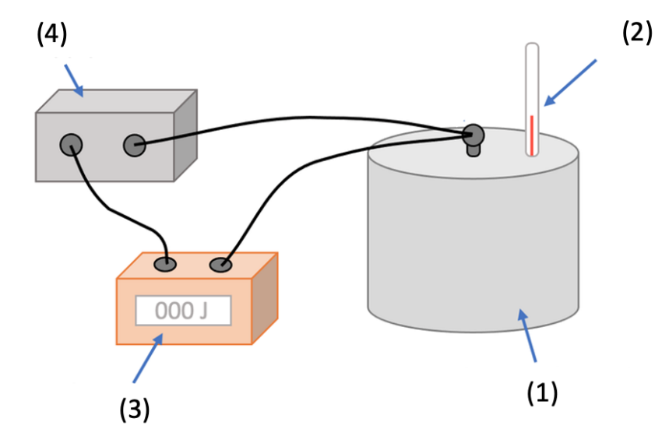

II. CÁCH TIẾN HÀNH
Đổ một lượng nước xác định vào bình nhiệt lượng kế (1) sao cho nước ngập dây đốt và đầu đo của nhiệt kế (2).
Bố trí thí nghiệm như hình bên

Slide 6
II. CÁCH TIẾN HÀNH
Khuấy liên tục nước trong bình và đọc giá trị nhiệt độ ban đầu t₀ của nước.
Bật công tắc nguồn điện để nguồn hoạt động, đồng thời khuấy nhẹ nước trong bình đến khi nhiệt độ tăng 3ºC so với giá trị ban đầu, đọc giá trị năng lượng điện trên joulemeter và ghi vào bàng số liệu.
Tiếp tục khuấy nước trong nhiệt lượng kế và đọc giá trị trên joulemeter khi nước trong bình tăng nhiệt độ lần lượt là 6ºC, 9ºC so với nhiệt độ ban đầu và ghi vào vở theo mẫu bảng số liệu trong báo cáo thực hành.
Tắt công tắc nguồn điện.
Lặp lại thí nghiệm với lượng nước trong bình nhiều hơn lượng nước trong thí nghiệm lần 1.

Slide 7
MẪU BÁO CÁO THỰC HÀNH
Họ và tên: ………………………………………………………
Học sinh lớp: ……………………
Mục đích thí nghiệm :
Đo năng lượng nhiệt mà nước trong nhiệt lượng kế nhận được thông qua đo năng lượng điện của dòng điện bằng joulemeter.
Chuẩn bị:
Dụng cụ thí nghiệm : ……
Các bước tiến hành
Mô tả các bước tiến hành: …….

Slide 8
MẪU BÁO CÁO THỰC HÀNH
Kết quả thí nghiệm:
Bảng 27.1 . Bảng số liệu đo năng lượng nhiệt lần 1
Lần đo | t (⁰C) | Năng lượng nhiệt
Bắt đầu đo
Tăng 3⁰C
Tăng 6⁰C
Tăng 9⁰C
Bảng 27.2 . Bảng số liệu đo năng lượng nhiệt lần 2 với lượng nước nhiều hơn
Lần đo | t (⁰C) | Năng lượng nhiệt
Bắt đầu đo
Tăng 3⁰C
Tăng 6⁰C
Tăng 9⁰C

Slide 9
Các nhóm tiến hành thí nghiệm và hoàn thành báo cáo theo mẫu. (khoảng 30 phút)

Slide 10
TIẾT 2
Các nhóm báo cáo kết quả, thảo luận

Slide 11
Kết quả thí nghiệm:
Bảng 27.1 . Bảng số liệu đo năng lượng nhiệt lần 1 (m = 86g)
Lần đo | t (⁰C) | Năng lượng nhiệt
Bắt đầu đo | 28,8 | 0
Tăng 3⁰C | 31,8 | 692
Tăng 6⁰C | 34,8 | 1570
Tăng 9⁰C | 37,8 | 3620
Bảng 27.2 . Bảng số liệu đo năng lượng nhiệt lần 2 với lượng nước nhiều hơn (m=172g)
Lần đo | t (⁰C) | Năng lượng nhiệt
Bắt đầu đo | 29 | 0
Tăng 3⁰C | 32 | 1570
Tăng 6⁰C | 35 | 4850
Tăng 9⁰C | 38 | 7960

Slide 12
Nhận xét về năng lượng nhiệt cần thiết để đun nóng nước?
Năng lượng nhiệt cần thiết để nước tăng nhiệt độ phụ thuộc vào khối lượng của nước, độ tăng nhiệt độ của nước. Khối lượng nước càng lớn, độ tăng nhiệt độ càng cao thì năng lượng nhiệt cần làm nóng nước càng lớn.

Slide 13
Ước tính năng lượng nhiệt cần thiết để đun nóng lượng nước trong nhiệt lượng kế tới sôi ở 100⁰C được không? Vì sao?

Slide 14
KẾT LUẬN
+ Dựa vào tác dụng nhiệt của dòng điện để đo được năng lượng nhiệt mà vật nhận được khi bị đun nóng bằng Joulemeter.
+ Có thể tính được năng lượng nhiệt để đun sôi một lượng nước xác định bằng công thức
Q= m.c( t₂ – t₁)
m là khối lượng của nước ( Kg)
c gọi là nhiệt dung riêng của nước có giá trị bằng 4180 ( J/kg.K)
t₁ Nhiệt độ ban đầu của nước ( ºC)
t₂ Nhiệt độ sau của nước ( ºC)

Slide 15
LUYỆN TẬP

Slide 16





GIẢI CỨU
ĐẠI DƯƠNG

Slide 17




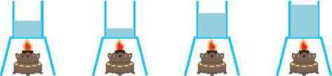




Có bốn bình A, B, C, D chứa nước ở cùng một nhiệt độ. Sau khi dùng các đèn cồn giống hệt nhau để đun các bình này. Người ta thấy nhiệt độ của các bình trở nên khác nhau. Nhiệt độ bình nào cao nhất?
Bắt đầu!
A
B
C
D
A. Bình A
B. $Bình$ B
C. Bình C
D. Bình D
HẾT GIỜ

Slide 18



Bắt đầu!
Yếu tố nào sau đây làm cho nhiệt độ của nước ở các bình trong câu 1 khác nhau?
A. Thời gian đun.
C. Lượng nước chứa trong từng bình.
B. Nhiệt lượng từng bình nhận được.
D. Loại chất lỏng chứa trong từng bình.
HẾT GIỜ

Slide 19


Bắt đầu!
Nhiệt dung riêng của nước có giá trị bằng bao nhiêu?
A. 4100 (J/kg.K)
C. 4180 (J/kg.K)
B. 4810 (J/kg.K)
HẾT GIỜ
D. 4800 (J/kg.K)

Slide 20





Bắt đầu!
Khi tăng nhiệt độ, giữ nguyên các yếu tố khác, năng lượng nhiệt nước nhận được sẽ:
HẾT GIỜ
A. Không thay đổi
C. Tăng lên
B. Giảm đi
D. A và C đúng

Slide 21




Bắt đầu!
Năng lượng nhiệt cần cung cấp để làm tăng nhiệt độ của 2kg nước từ 25 °C lên 70 °C là:
A. Q = m.c(t₂ – t₁) = 376 200 J
C. Q = m.c(t₂ – t₁) = 432 900 J
B. Q = m.c(t₂ – t₁) = 432 000J
D. Q = m.c(t₂ – t₁) = 209 000 J
HẾT GIỜ

Slide 22
VẬN DỤNG
Em hãy giúp mẹ đun sôi một lượng nước để nấu canh và tính năng lượng nhiệt cần để đun sôi lượng nước đó?

Slide 23
Thanks!

